Slide 1
Трети принцип
на
механиката

Slide 2
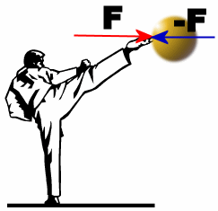
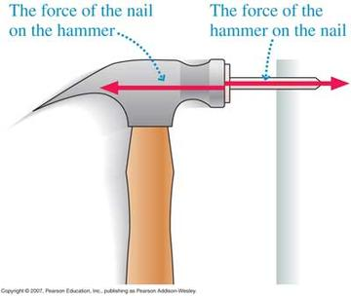
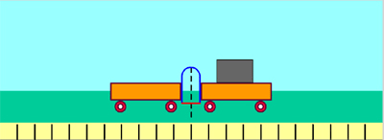
1. Действие и противодействие

Slide 3
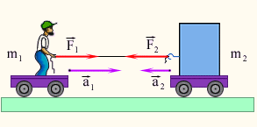
От многочислени наблюдения и опити:
Телата си взаимодействат – непосредствено или от разстояние;
Посоките на силите са противоположни;

Slide 4
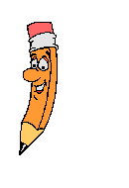
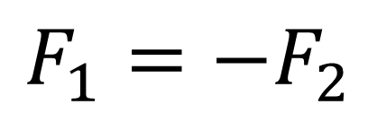
2. Трети принцип на механиката
F₂
F₁
$$F_{1}=−F_{2}$$
Ако едно тяло действа на друго тяло със сила, то винаги второто тяло противодейства на първото с равна по големина и противоположна по посока сила.

Slide 5
2. Трети принцип на механиката
F₂
F₁
$$F_{1}=−F_{2}$$
Всяко действие има равно по големина и противоположно по посока противодействие.

Slide 6
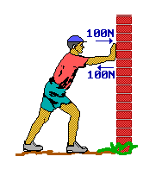
Особености на трети принцип на
механиката:
F:
Винаги по двойки;
Приложени са към различни тела;
Винаги при взаимодействие;
Имат еднаква природа;
Не се уравновесяват;
Важи за сили с всякаква природа;
Не могат да се заменят с равнодействаща сила.

Slide 7
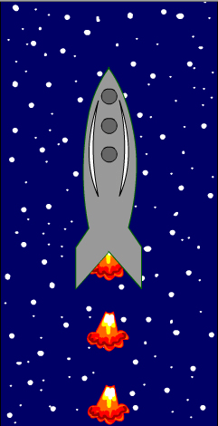
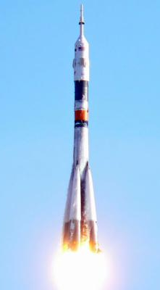
3. Реактивно движение
Ракетата действа на газовете с голяма сила F и ги изхвърля през соплото си. Съгласно с третия принцип на механиката газовете противодействат на ракетата с равна по големина и противоположна посока сила F_{R}, която ускорява ракетата.
F_{R}
F_{R} – реактивна сила
F

Slide 8
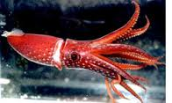
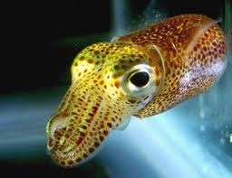
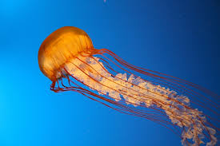
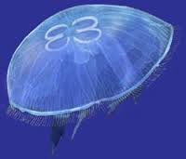

Slide 9

Благодаря
за
вниманието!

